Slide 1
Купујемо рачунар за ...
Пројекат:
Ученик: Александар Ђорђевић

Slide 2
Увод
Коме је намењен рачунар?
Рачунар је намењен људима који желе да играју
комплексне игрице.
Зашто баш за ту групу корисника?
Комплексне игрице захтевају добре компоненете(CPU,
RAM, грфичку картицу).
План рада:
извори података: https://www.clxgaming.com/
планиране цене: приближно 2700$

Slide 3
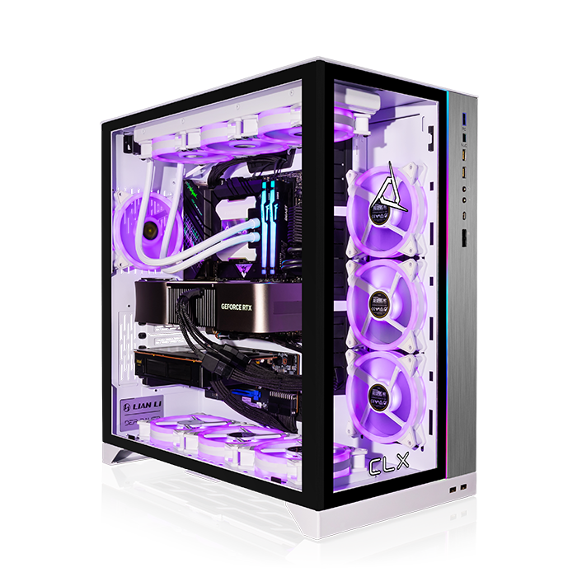
Слика рачунара

Slide 4
Попис компоненти
Модел процесора: Intel Core i7-12700KF
Графичка: NVIDIA GeForce RTX 3060 12GB GDDR6
RAM: 16GB DDR4-3200 Patriot Signature Line
Меморија: 2TB ADATA LEGEND 700 GOLD M.2 SSD
Матична плоча: ASRock Z690m Phantom Gaming 4 Micro ATX
Напајање: 750 Watt GAMDIAS Kratos M1 80+BRONZE RGB
Вентилатор: GAMDIAS AEOLUS M2 ARGB Fan Black

Slide 5
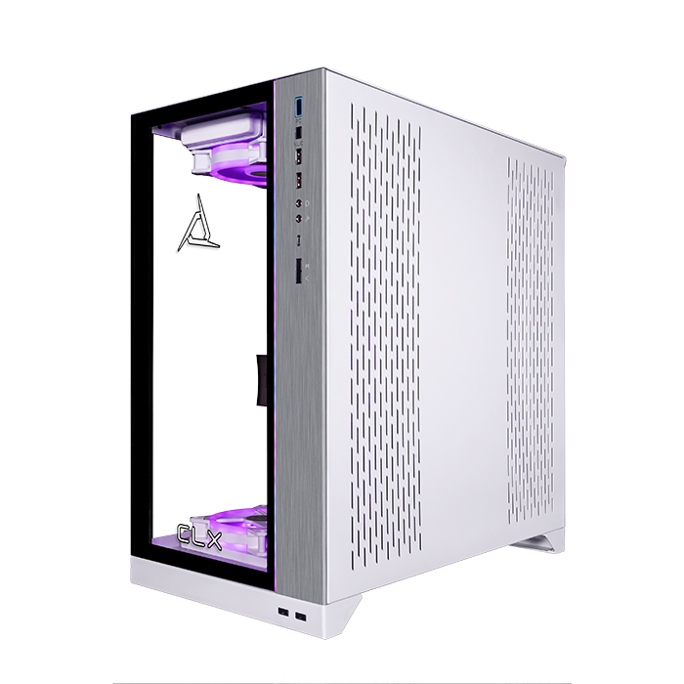
Кућиште
Произвођач:LIANLI
Висина оквира:513mm
Ширина оквира:285mm
Дубина оквира:471
Кућиште има:подршку за течно хлађење, врата и
прозор.
Цена:200$

Slide 6
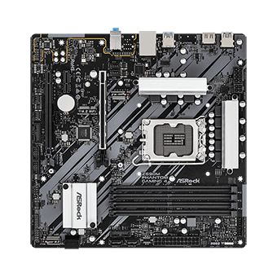
Матична плоча
Назив: ASRock Z690m Phantom Gaming 4 Micro ATX
Произвођач: ASROCK
Меморијск тип: DDR4
Mеморијски слотови: 4
Максимална меморија: 128gb
Цена:100$

Slide 7

Процесор
Назив: Intel® Core™ i7-12700KF 3.60GHz
Произвођач: INTEL
Основна брзина: 3.60 GHz
Турбо брзина: 4.90 GHz
Број језгра: 12
Снага: 125
Подржане PCLEе траке: 20
Цена: 259$

Slide 8
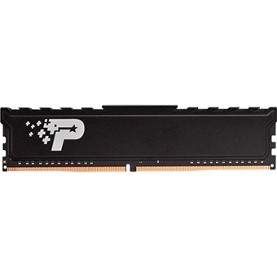
Радна (централана) меморија - RAM
Назив: 2X16GB DDR4-3200 Patriot Signature Line
Произвођач: PATRIOT
Капацитет: 16GB
Тип меморије: DDR4
Брзина: 3200MHz
Волтажа: 1.2
Цена: 60$

Slide 9

Спољна (трајна) меморија
Назив: 2TB ADATA LEGEND 700 GOLD M.2 SSD
Произвођач: ADATA
Тип флеш меморије: 3D NAND
Cеквенцијална брзина читања: 2000ms
Секвенцијална брзина писања: 1600ms
Капацитет: 2000GB
Цена: 100$

Slide 10
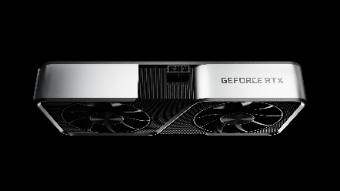
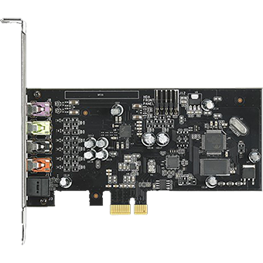
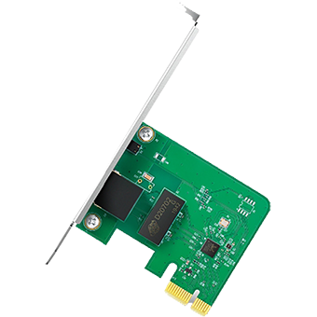
Картице
Графичка картица: NVIDIA GeForce RTX 3060 12GB GDDR6
Количина видео меморије: 12000МB
Тип меморије: GDDR6
Максимална дигитална резолуција: 7680X4320 H x W
Цена: 620$
Звучна картица: ASUS XONAR SE 5.1 Channel 192kHz/24-bit
Произвођач: ASUS
Цена: 40$
Интернет картица: TP-Link Gigabit PCIE Network AdapterCard
Брзина Gpbs: 1Gigabait
Цена: 22$

Slide 11
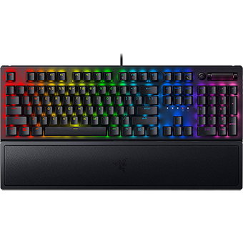
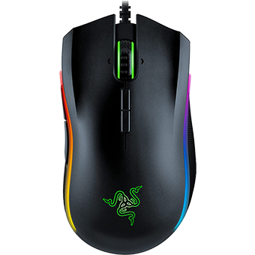
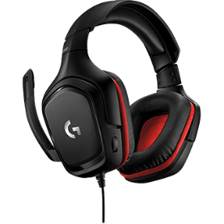
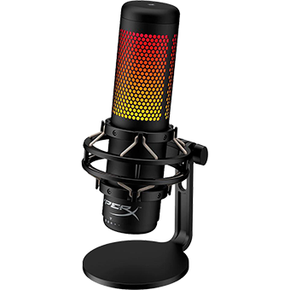
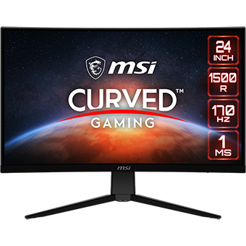
Периферни уређаји
Tastatura: Razer BlackWidow V3 Mechanical Gaming
Цена тастатуре:140$
Миш: Razer Mamba Elite Wired Gaming Mouse
Цена миша:49$
Слушалице: Logitech G332 Stereo Gaming Headset
Цена слушалица: 55$
Микрофон: HyperX Quadcast S RGB Microphone Black
Цена микрофона: 169$
Монитор: MSI G242C 24" Gaming Adaptive sync FHD
Цена монитора: 176$

Slide 12

Оперативни систем
Произвођач: MICROSOFT
Oперативни систем: windows 11
Спецификације оперативног система: 11 Home
Архитектура оперативног система: 64 Bit

Slide 13
Програми
Од програма имамо:
Office Home and Student 2021 - 203$
Google Chrome- 0$
Mozilla Firefox- 0$
Opera Web Browser- 0$

Slide 14
Закључак
Попис конфигурације рачунара:
Модел процесора: Intel Core i7-12700KF Цена: 259$
Графичка: NVIDIA GeForce RTX 3060 12GB GDDR6 Цена: 620$
RAM: 2x16GB DDR4-3200 Patriot Signature Line Цена:60$
Меморија: 2TB ADATA LEGEND 700 GOLD M.2 SSD Цена: 115$
Матична плоча: ASRock Z690m Phantom Gaming 4 Micro ATX Цена:100$
Напајање: 750 Watt GAMDIAS Kratos M1 80+BRONZE RGB Цена:100$
Вентилатор: GAMDIAS AEOLUS M2 ARGB Fan Black Цена:86$
Кулер: EK-Nucleus AIO CR360 Lux D-RGB 360 LC : Цена: 210$
Кућиште: HATHOR O11DXL Full Tower White: Цена: 200$
Звучна картица: ASUS XONAR SE 5.1 Channel 192kHz/24-bit Цена: 40$
Интернет картица: TP-Link Gigabit PCIE Network AdapterCard Цена: 22$
Периферни урђаји: 590$
Укупна цена: 2655$
Укупна цена:

Slide 15
Евалуација рада на пројекту
Колико сте задовољни резултатима рада на пројекту?
Веома сам задовољан.

